Slide 1
Hallym LIKELION 11th Front-End Study - 4
2023.05.13
자바 스크립트의 기초

Slide 2
자바 스크립트란?
01
HTML
- 웹 페이지의 기본 구조를 담당
CSS
- 웹 페이지의 디자인을 담당
JavaScript는?
- 웹 페이지의 동작을 담당
- 웹 페이지에 특정 상황(Event)이 발생한 경우, 동적으로 작동할 수 있도록 해 줌

Slide 3
자바 스크립트의 특징
01
객체(Object) 기반의 스크립트 프로그래밍 언어
HTML과는 달리 동적이며, 변수의 자료형을 명시할 필요 없음
브라우저가 소스 코드를 해석하여 실행하는 인터프리터 언어임
- 컴파일 언어 : 소스파일 작성 -> 컴파일 -> 실행파일 순으로 진행
- 인터프리터 언어 : 컴파일 과정 X
다양한 프레임워크가 존재하기 때문에 프론트 뿐만 아니라 서버, 모바일 앱 개발도 가능함

Slide 4



자바 스크립트의 프레임워크
01
https://angularjs.org/
https://www.vectorlogo.zone/logos/reactjs/index.html
https://www.vectorlogo.zone/logos/vuejs/index.html

Slide 5
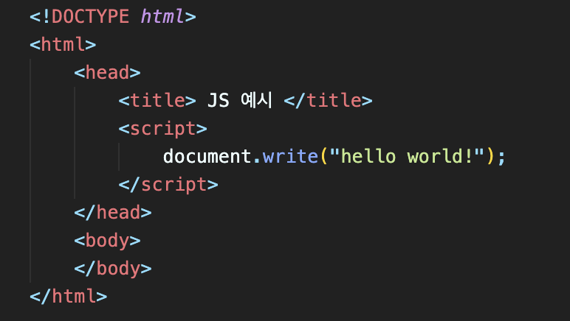
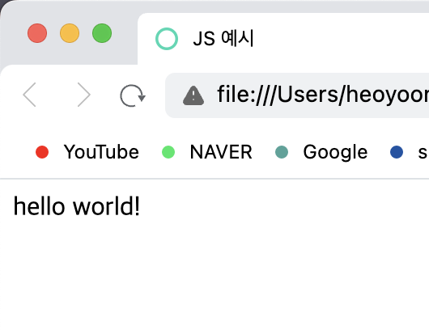
자바 스크립트의 위치
01
내부 자바 스크립트 코드
- html 코드가 있는 파일 내부에 <script> 태그를 사용하는 경우
- 코드가 길어지고 복잡해지면 수정하기 힘들고, 재사용이 힘듦
웹 페이지에 이 내용을 출력하겠다!

Slide 6
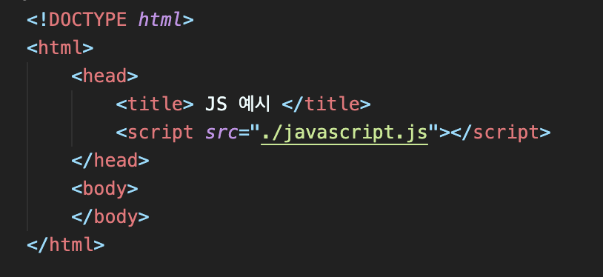

자바 스크립트의 위치
01
외부 자바 스크립트 코드
- 자바 스크립트 파일을 따로 만든 뒤, src를 통해 연결시켜 사용하는 경우
- 코드를 유지, 보수하기 편함
src 속성을 사용하여 외부 파일(javascript.js)을 불러옴

Slide 7
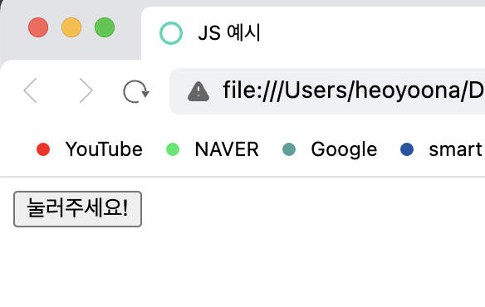
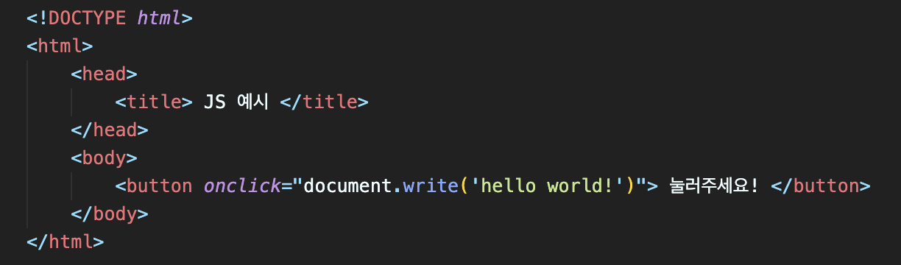
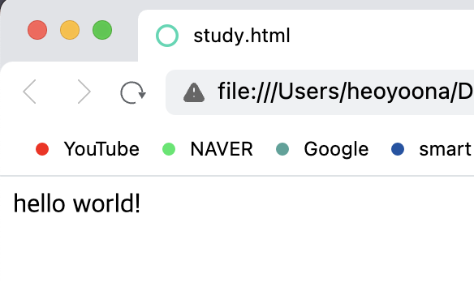
자바 스크립트의 위치
01
인라인 자바 스크립트 코드
- html 코드 내의 태그 안에서 사용하는 경우
- 이벤트를 발생 시킬 요소를 지정할 필요가 없음

Slide 8
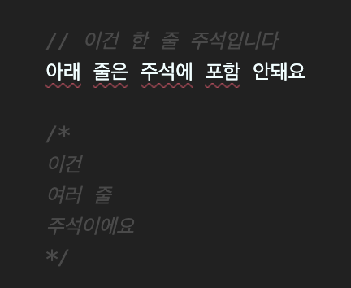
주석
01
한 줄 주석
- 한 줄만 주석으로 처리
- //를 붙여줌
여러 줄 주석
- 여러 줄을 주석으로 처리
- 주석을 달 부분의 시작엔 /*, 끝은 */을 작성해줌

Slide 9
자료형
02
데이터를 형태에 따라 나누어 놓은 것
자바 스크립트에서 쓸 수 있는 자료형은 기본형, 참조형으로 나뉨
기본형
- number, string, boolean, null, undefined, symbol, bigint
- 변수에 값 자체가 담김
참조형
- 참조형 : object - function, array … (기본형을 제외한 모든 것들)
- 다른 곳에 값을 저장하고, 변수에는 그 값을 저장한 주소가 담김
특수한 경우에 사용

Slide 10
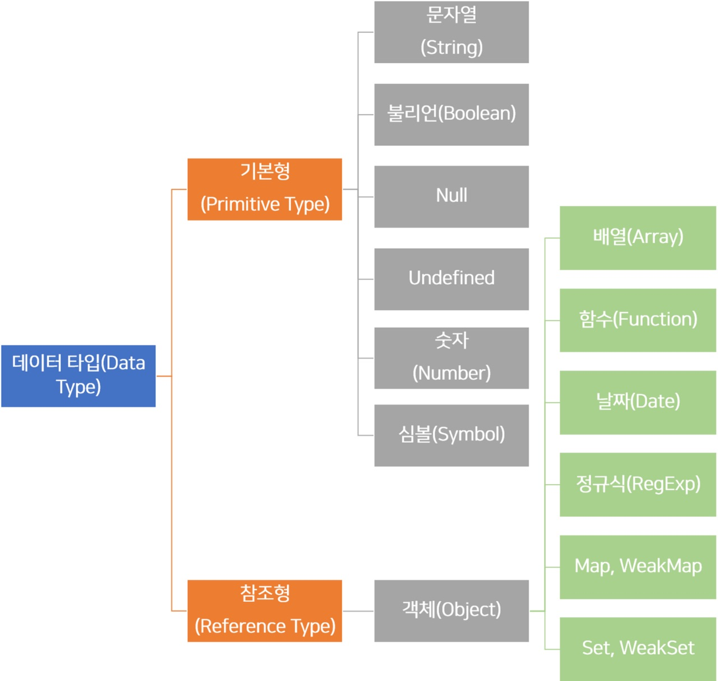
자료형
02
이미지 출처: https://noogoonaa.tistory.com/90

Slide 11
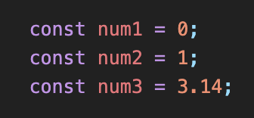
자료형 number
02
number : 숫자형, 정수나 실수 등이 포함되며 산술 연산이 가능함
- 다른 언어와는 달리 정수와 실수를 따로 구분하지 않음
- 일반적인 숫자 외에도 Infinity, - Infinity, NaN 같은 특수 숫자 값도 포함됨
NaN(Not a Number) : 정의되지 않은, 표현할 수 없는 값

Slide 12
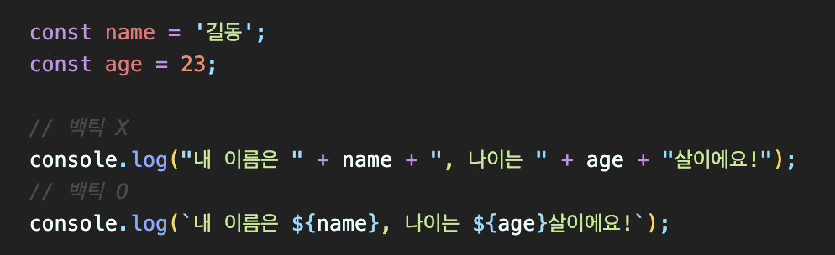
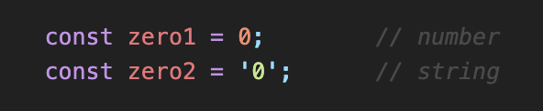
자료형 string
02
string : 문자열형, 따옴표(””, ‘’, ``) 로 묶어서 표현된 것들
- 숫자도 문자형으로 표현이 가능
- 변수나 표현식을 ``(백틱)로 감싸서 ${} 안에 넣으면 문자열 내부에 변수나 표현식을 넣어줄 수 있음
같은 0이지만 zero2는 ‘’ 안에 있기 때문에 string임
백틱을 사용하지 않은 것보다 사용한 게 더 편리해보임

Slide 13
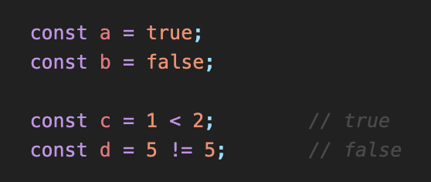
자료형 boolean
02
boolean : 논리형, true과 false만 존재
- 그냥 true, false를 주는 것 뿐만 아니라 식의 결과를 통해 표현할 수도 있음

Slide 14
자료형 null & undefined
02
null : 오로지 null 값만 포함
- 변수를 선언하고 null 값을 할당한 상태 (=빈 객체다!)
- 변수에 값이 없다는 걸 의도적으로 명시할 때 사용
- 유효한 값을 반환할 수 없는 경우에도 사용됨
ex. let a = null;
undefined : 오로지 undefined 값만 포함
- 변수는 선언되었지만 값이 할당되지 않은 상태
- 메모리 공간만 차지하고 내부는 텅 빔
ex. let a;

Slide 15
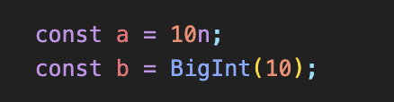
자료형 BigInt
02
BigInt : number이 안정적으로 나타낼 수 있는 최대치(2^53-1)보다 큰 정수를 표현 가능
- 정수 뒤에 n을 붙이거나, BigInt()로 생성 가능함
number과 혼합하여 계산할 수 없음
- ex. 1 + 3n, 6n * 2 … 불가

Slide 16
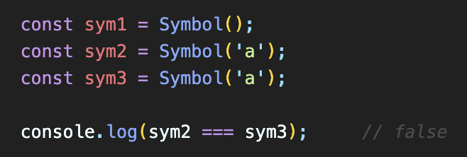
자료형 심볼(symbol)
02
한 번 만들고 나면 바뀌지 않으며, 다른 값과 중복되지 않음
- 유일한 식별자를 만들고 싶을 때 사용
- 객체의 키 값으로도 사용이 가능함
Symbol()로 생성 가능하며, 필수로 넣어야 하는 값은 없음
- 괄호 안에 해당 심볼을 설명하는 값을 삽입해도 됨
- 근데 심볼과 상관없는 주석 같은 존재라 각 심볼마다 모두 같은 값을 넣어도 상관없음
Sym2, 3 괄호 안에 똑같이 ‘a’라는 문자를 추가함
비교 연산자 ===를 사용해 보면 true가 아닌 false가 출력됨

Slide 17
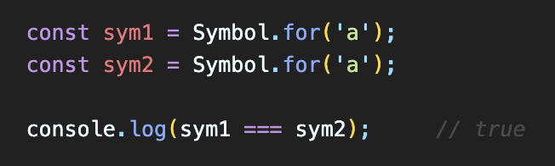
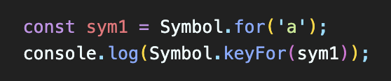
자료형 심볼(symbol)
02
Symbol.for() : 전역 심볼 만들어 줌
- 괄호 안에 작성한 키 값과 동일한 키 값을 가진 심볼이 기존에 있다면 그 심볼을 리턴해주고, 없다면 새로 생성함
Symbol.keyFor() : 심볼의 키 값을 찾을 수 있음
처음 생성한 sym1에 든 값 ‘a’는 동일한 키 값을 가진 심볼이 없으므로 그냥 생성함
sym2는 기존 심볼 중에 ‘a’을 가진 sym1이 있기 때문에 sym1을 반환
const sym2 = sym1; 과 같은 의미이므로 비교 연산자 ===를 사용하면 true가 나옴
괄호 안에 심볼을 넣어주면 해당 심볼의 키 값을 찾아줌

Slide 18
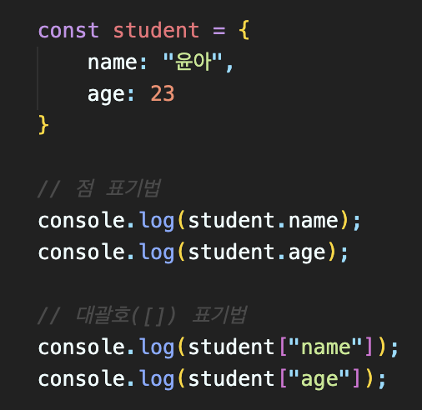
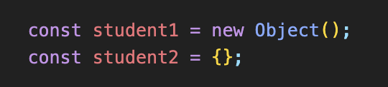
자료형 객체(object)
02
여러 속성을 하나의 변수에 저장할 수 있도록 해 줌
객체를 생성하려면?
- new 키워드와 Object()를 사용
- 중괄호({})를 사용
하나의 객체는 key와 value의 형태로 이루어져 있음
- key를 통해 값(value)을 불러오거나 수정할 수 있음
-> 점 표기법 - 객체명.키 / 대괄호 표기법 - 객체명[“키”]
Key
]
[
Value
Key
객체 student의 키인 name, age에 접근하여 값을 콘솔창에 출력함

Slide 19
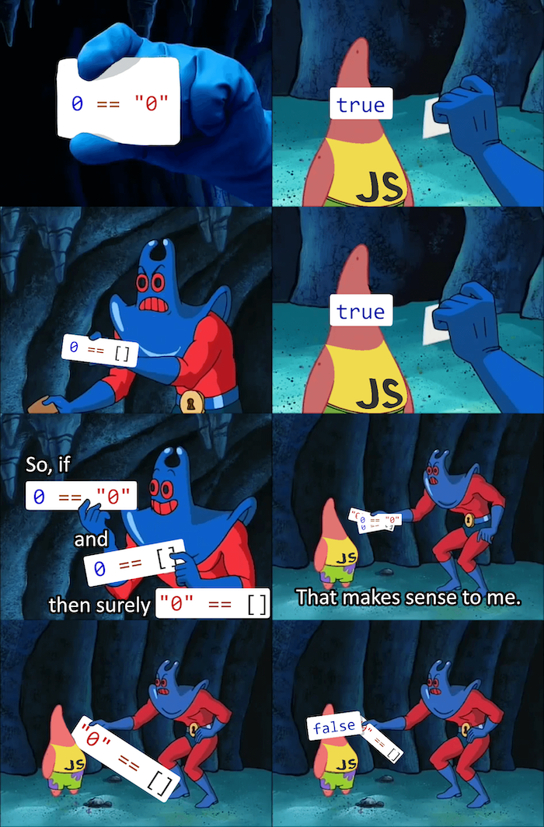
자료형 변환
02
이미지 출처: https://www.freecodecamp.org/news/explaining-the-best-javascript-meme-i-have-ever-seen/

Slide 20
자료형 변환
02
암시적 형 변환
- 자바 스크립트가 필요에 따라 자동으로 자료형을 변환시키는 것
- 산술 연산자(+), 비교 연산자(==) …
명시적 형 변환
- 개발자가 의도적으로 자료형을 변환시키는 것
- 다른 자료형 -> 숫자형 : number(), pareseInt(), parseFloat()
- 다른 자료형 -> 문자열형 : String(), toString(), toFixed()
- 다른 자료형 -> 불형 : Boolean()

Slide 21
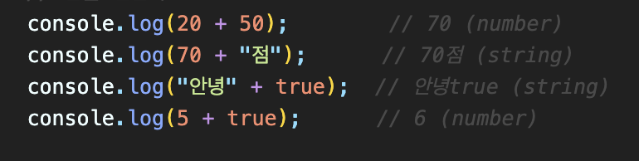
암시적 형 변환
02
산술 연산자 / 덧셈(+) 한정
- 숫자형보다 문자열형이 우선 시 되기 때문에 숫자형 + 문자열형의 경우는 숫자가 문자열로 변환하여 연산됨
- 우선 순위 : String > Number > Boolean
다른 연산자(-, *, /, %)는 무조건 숫자형으로 변환됨

Slide 22
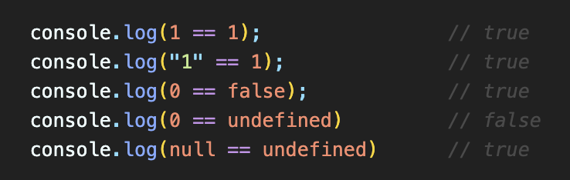
암시적 형 변환
02
비교 연산자 / 느슨한 비교 연산자(==) 한정
- string / boolean -> number로 형 변환
- null / undefined -> 양 쪽 다 null / undefined 일 때만 true
비교 연산자 ===는 값과 자료형을 같이 비교하기 때문에 변환이 일어나지 않음

Slide 23
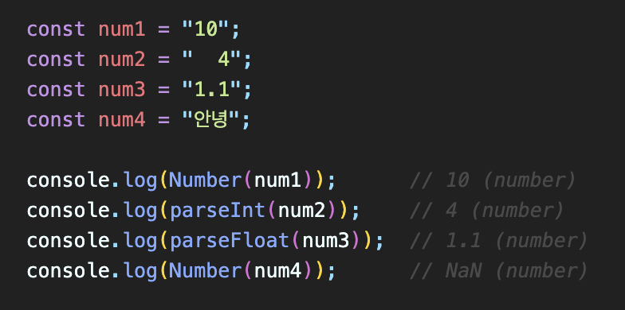
명시적 형 변환
02
다른 자료형 -> 숫자
- Number()
- parseInt() : 값을 정수로 변환, 소수점 뒤는 자름
맨 앞이 0 -> 8진수 / 0x -> 16진수
- parseFloat() : 값을 실수로 변환
숫자로 변환할 수 없는 값이 포함된 경우 NaN 반환
false, null, “ “ 같은 값들은 0으로 반환
앞 부분에 공백이 있는 경우 무시하고 변환됨

Slide 24
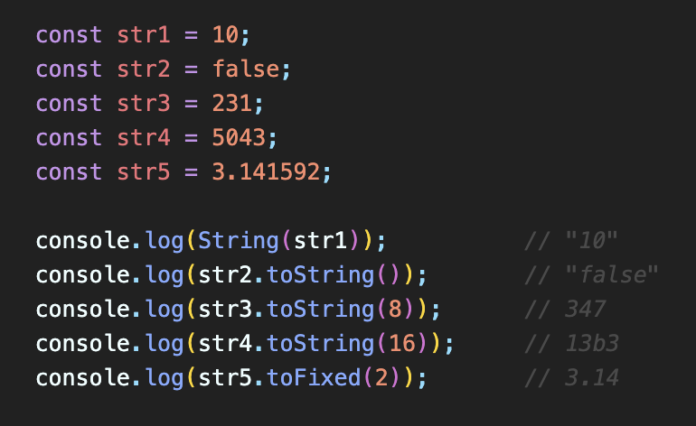
명시적 형 변환
02
다른 자료형 -> 문자열
- String()
- toString() : 괄호 안의 값에 해당되는 진수로 변환 (안 넣으면 10진수로 출력)
- toFixed() : 괄호 안의 값만큼 반올림하여 소수점을 표현함
숫자 수보다 더 큰 수를 입력하면 ’0’을 적어서 길이를 맞춤

Slide 25
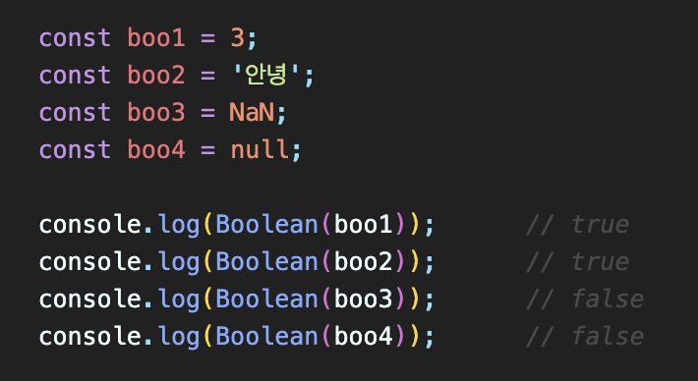
자료형 변환
02
다른 자료형 -> 불
- Boolean()
false가 나오는 경우 (이 외의 경우는 모두 true)
- 0
- NaN
- ‘’, “” (‘ ‘, “ “같이 공백이 있는 경우는 true)
- null
- undefined

Slide 26
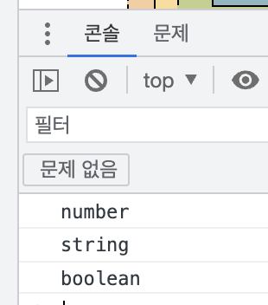
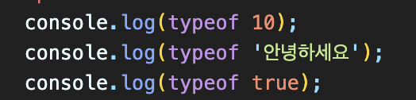
Typeof
02
typeof 뒤에 붙은 데이터가 어떤 자료형인지 확인할 수 있음
- typeof(값) / 괄호는 없어도 됨
10
‘안녕하세요’
true

Slide 27
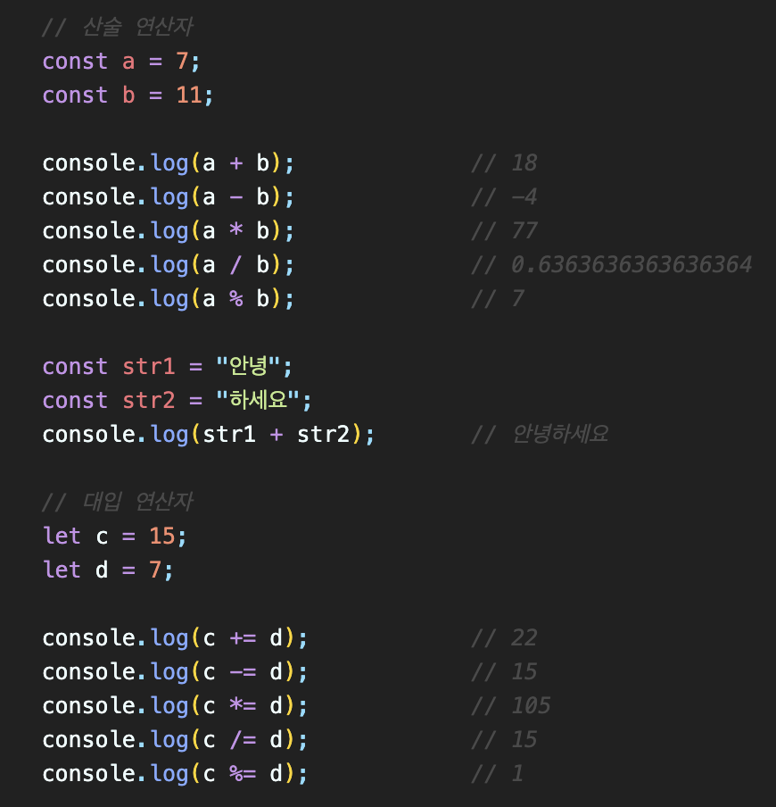
연산자
02
산술 연산자 : 사칙연산을 다루는 연산자
- 덧셈(+) : string에도 사용이 가능함 (두 문자열을 이어
붙일 수 있음)
- 뺄셈(-)
- 곱셈(*)
- 나눗셈(/)
- 나머지(%)
대입 연산자 : 변수에 값을 대입할 때 사용
- 산술 연산자 뒤에 = 기호를 붙이면 왼쪽 값과 오른쪽 값의 산술 연산을 진행한 후, 그 값을 왼쪽 변수에 대입함

Slide 28
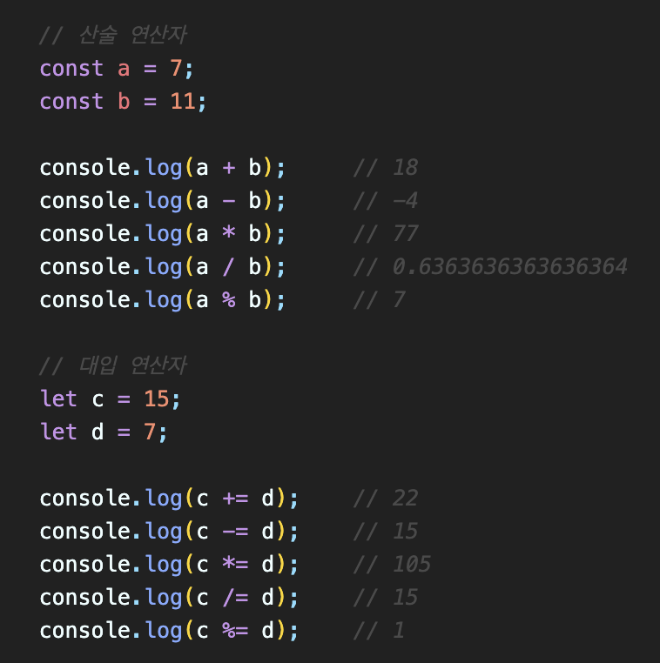
연산자
02
증감 연산자 : 값을 1씩 증가, 감소 시킬 때 사용
전위 증감 연산자
- 값++ : 연산을 수행한 뒤, 원하는 값을 1 증가시킴
- 값-- : 연산을 수행한 뒤, 원하는 값을 1 감소시킴
후위 증감 연산자
- ++값 : 먼저 원하는 값을 1 증가 시키고, 연산을 수행함
- --값 : 먼저 원하는 값을 1 감소 시키고, 연산을 수행함

Slide 29
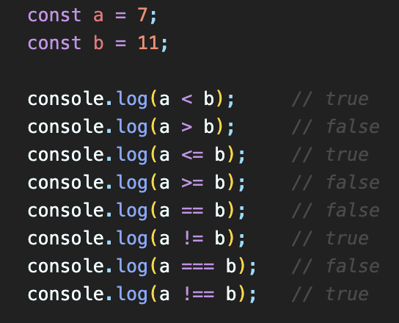
연산자
02
비교 연산자 : 두 값을 비교하여 참 or 거짓을 반환
- < : 오른쪽이 왼쪽보다 크면 true / 작으면 false
- > : 왼쪽이 오른쪽보다 크면 true / 작으면 false
- <= : 오른쪽이 왼쪽보다 크거나 같으면 true / 작으면 false
- >= : 왼쪽이 오른쪽보다 크거나 같으면 true / 작으면 false
- == : 두 변수가 같으면 true / 다르면 false
- != : 두 변수가 다르면 true / 같으면 false
- === : 두 변수의 값과 자료형이 모두 같으면 true / 다르면 false
- !== : 두 변수의 값이나 자료형이 다르면 true / 같으면 false

Slide 30
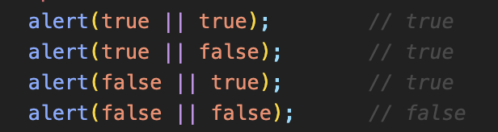
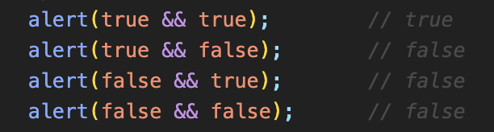
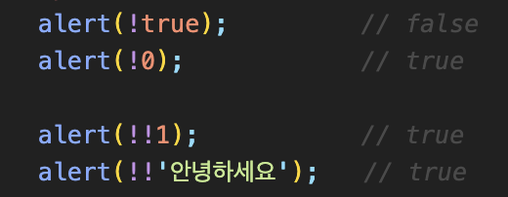
연산자
02
논리 연산자 : 두 값을 판단하여 참 or 거짓을 반환
- || (OR) : 두 값 중 하나라도 true면 true를 반환, 그렇지 않으면 false 반환
- && (AND) : 두 값이 모두 true일 때만 true 반환, 그렇지 않으면 false 반환
- ! (NOT) : 하나의 값을 boolean형으로 변환하고, 그 반대를 반환
!를 2개 연달아 사용할 경우, 값을 Boolean형으로 변환할 수 있음

Slide 31
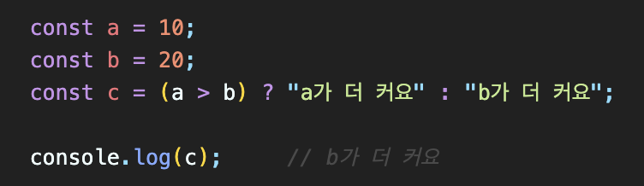
연산자
02
조건 연산자 : 삼항 연산자, 조건문의 결과에 따라 반환할 값을 결정함
- (조건문) ? (참일 때 표현식) : (거짓일 때 표현식)
- if ~ else문보다 더 간결하게 작성할 수 있음

Slide 32
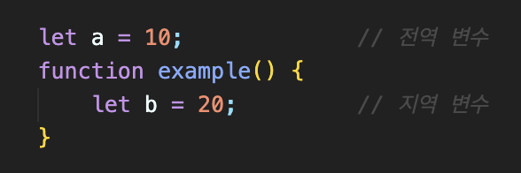
변수
03
데이터를 저장하는 공간
- 어떤 값을 할당해도 나중에 다른 값으로 재할당 할 수 있음
크게 두 가지로 구분 가능
- 전역 변수 : 전역에서 선언된 변수
- 지역 변수 : 지역(함수) 내에서 선언된 변수
변수를 사용하기 위해선 1) 변수를 선언한 뒤, 2) 초기화하여 값을 할당해야 함
- 변수를 선언할 때는 일반적으로 let 키워드를 사용함
전역 변수 a와 지역 변수 b를 선언과 동시에 초기화하고, 값 10, 20을 할당함

Slide 33
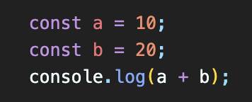
상수
03
변하지 않는 데이터를 저장하는 공간
- 상수에 한 번 할당된 값은 다른 값으로 바뀌지 않음
- 바뀌지 말아야 할 값들이 실수로 바뀌는 것을 방지함
상수를 사용하기 위한 방법 변수와 동일
- but, 상수를 선언할 때는 const 키워드를 사용함
a, b라는 이름의 상수를 선언과 동시에 초기화하고, 값 10, 20을 할당함

Slide 34
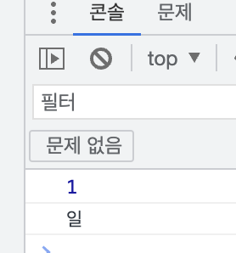
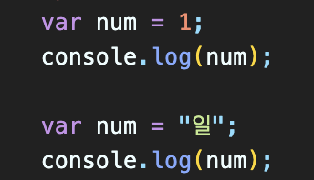
var
03
한 번 선언한 변수를 다시 선언할 수 있음
선언하기 전에도 사용할 수가 있음 -> undefined
간단한 테스트에는 편리하지만 코드량이 많아진다면 문제가 생길 수 있음
- 원하는 값이 아닌 다른 값이 들어가 있는 등 …
변수 num을 선언하고, 1을 할당함
num을 한 번 더 선언했지만 에러가 나오지 않음!

Slide 35
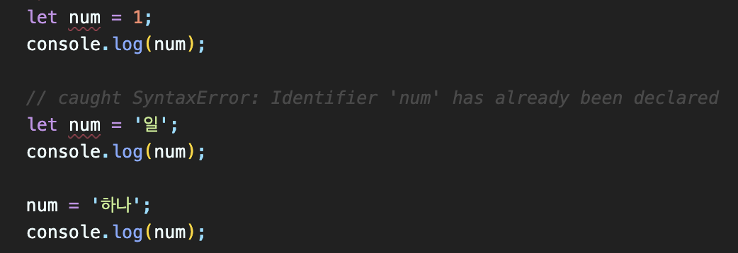
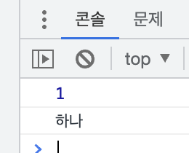
let
03
한 번 선언한 변수를 다시 선언할 수 없음 (!=var)
대신 변수를 재할당 하는 것은 가능함
선언된 블록 범위 내에서만 접근 가능
변수 재선언 시 에러 문구
변수를 재할당 하는 경우는 에러 X

Slide 36
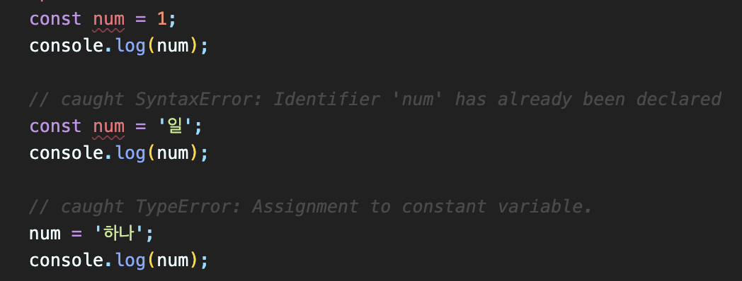
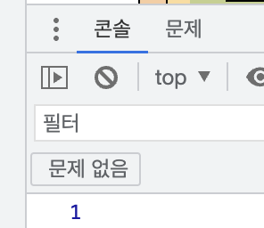
const
03
변수의 재선언, 재할당이 모두 불가능함
처음 선언할 때 반드시 초기화를 해주어야 함
변수 선언할 때는 기본적으로 const를 사용하고, 재할당이 필요한 경우에만 let 사용하는 것이 좋음
- 의도치 않은 재할당을 방지하여 안전하게 개발할 수 있음
변수 num을 선언하고, 1을 할당함
변수 재선언 시 에러 문구
변수를 재할당 하는 경우는 에러 X
변수 재할당 시 에러 문구

Slide 37
var, let, const 차이점
03
 | var | let | const
재선언 | O | X | X
재할당 | O | O | X
스코프* 유효 범위 | 함수 레벨 스코프 | 블록 레벨 스코프
* 스코프(Scope) : 변수가 유효한 범위
- 함수 레벨 스코프 : 함수 내부에서 선언된 변수만 지역 변수로 한정, 나머지는 전역 변수로
- 블록 레벨 스코프 : 함수 내부 뿐만 아니라 if, for문 등의 코드 블럭 내부에서 선언된 변수도 지역 변수로 취급

Slide 38
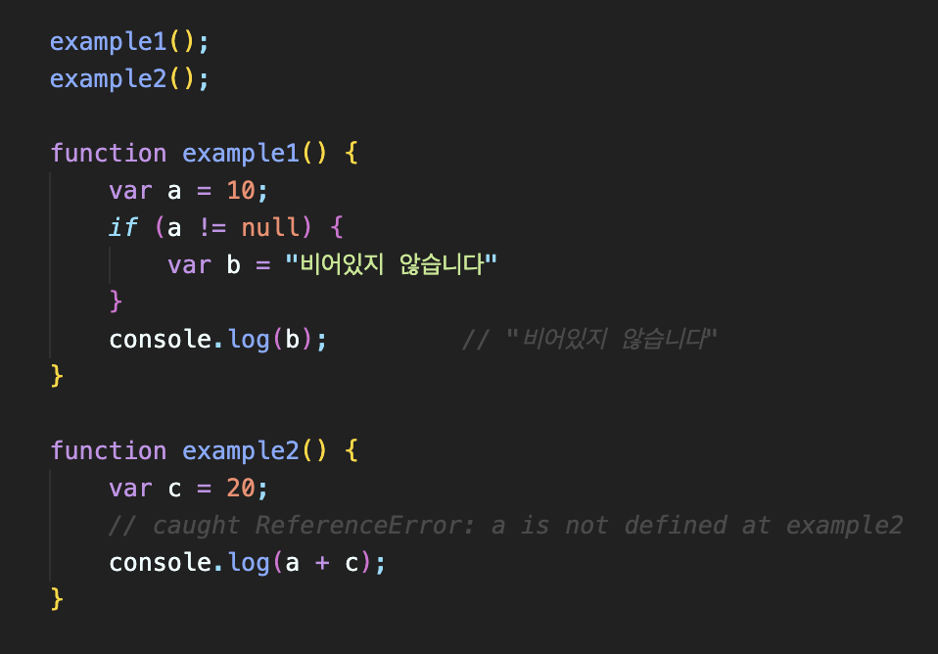
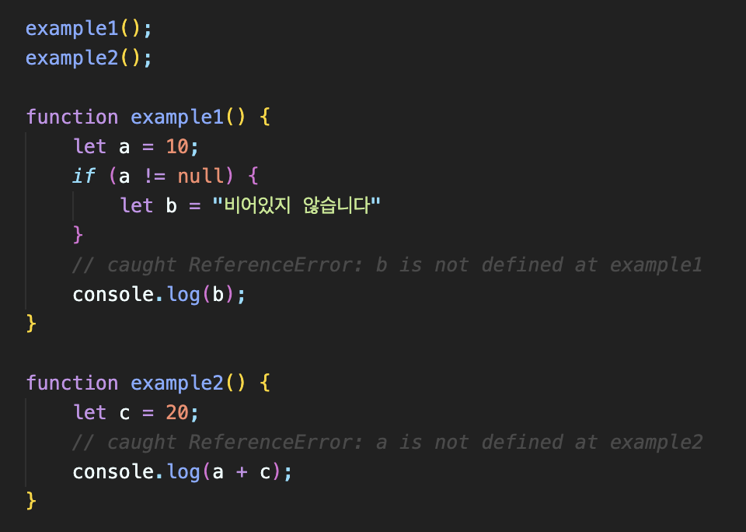
스코프
03
함수 레벨 스코프
블록 레벨 스코프
b는 if문 내부에서 생성되었지만 if문이 포함된 example1 내부에선 사용 가능
If문 내부에서 생성된 변수 b는 () 밖에서 사용하지 못함
함수 example1 내부에서 생성된 a는 그 함수 내에서만 사용 가능

Slide 39
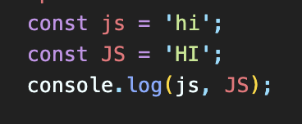
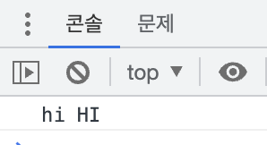
네이밍 규칙
03
영문, 숫자, 기호(&, _)만 가능
변수의 첫 글자는 숫자가 될 수 없음 ex. 1num, 10a …
예약어는 사용이 불가능함
- 자바 스크립트에서 사용 가능성이 있다고 미리 정해둔 명령어 ex. function, new, const
대소문자를 정확히 구분해 주어야 함
- 같은 단어여도 대소문자가 다르다면 서로 다른 변수로 인식됨

Slide 40
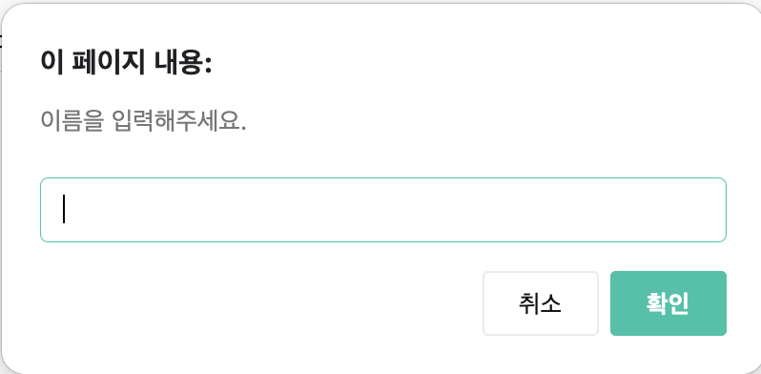
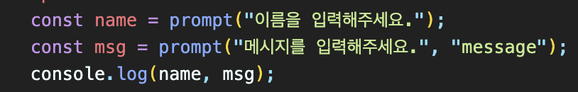
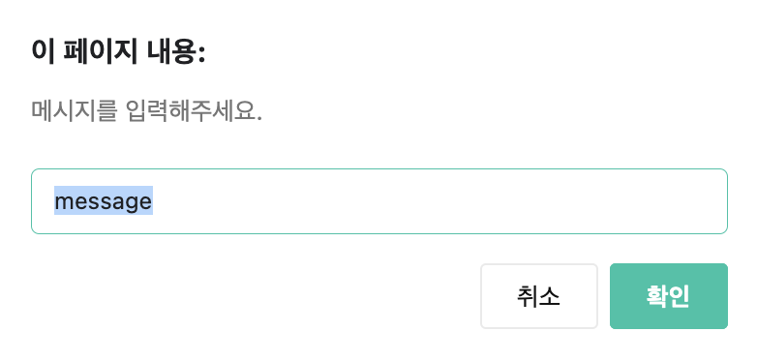
자바 스크립트 입출력
04
prompt()
- 사용자가 입력한 값을 받음
- prompt(표시할 문장); 이나 prompt(표시할 문장, 기본값); 형식으로 사용 가능
- 확인을 누르면 입력한 문자열 반환, 입력을 중간에
취소한 경우는 null 반환

Slide 41
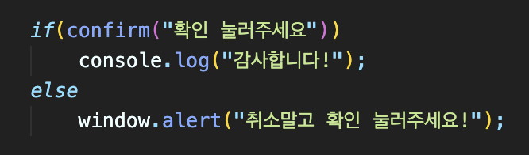
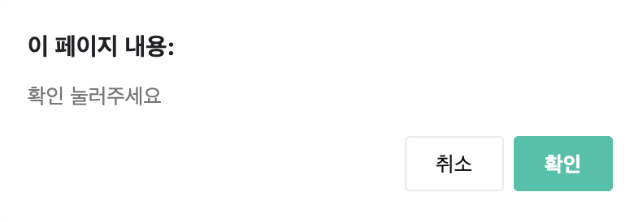
자바 스크립트 입출력
04
confirm()
- 메시지를 별도의 창에 출력하고, 사용자가 ‘확인’, ‘취소’ 중 선택하면 그 결과를 반환함
- ’확인’ -> true / ‘취소’ -> false

Slide 42


자바 스크립트 입출력
04
window.alert()
- 화면이 아닌 별도의 창을 띄우고, 그 안에 입력한 데이터를 출력하여 보여줌
- alert()로 사용해도 동일

Slide 43


자바 스크립트 입출력
04
HTML DOM 요소를 이용한 innerHTML 속성
- 특정 요소의 데이터를 변경하여 출력할 수 있음
- document 객체에서 getElemenById()나 getElementsByTagName() 등을 이용함
<p> 태그에 ‘안녕하세요’, ‘배고파요’ 라는 문장이 있었는데 바뀌어서 출력됨

Slide 44


자바 스크립트 입출력
04
document.write()
- 입력한 데이터를 브라우저 화면에 보여줌
- 따옴표 안에 HTML 태그도 함께 사용 가능 (ex. document.write(”<h2> 안녕! </h2>”);)
줄바꿈이 자동으로 적용되지 않기 때문에 붙어서 출력

Slide 45



자바 스크립트 입출력
04
console.log()
- 주로 개발자들이 디버깅 시, 사용하는 방법 중 하나
- 인수로 설정한 값을 디버거 콘솔 창에 표시하는 함수 (문자열 뿐만 아니라 배열이나 객체도 가능)
화면 상에는 보이지 않지만, 콘솔창에는 출력됨
[개발자 도구]
윈도우: F12 / Ctrl + Shift + I
맥 : control + option + =

Slide 46

자바 스크립트 입출력
04
window.print()
- 현재 브라우저의 화면을 인쇄할 수 있음

Slide 47
수고하셨습니다 !
2023.05.13

